Slide 1
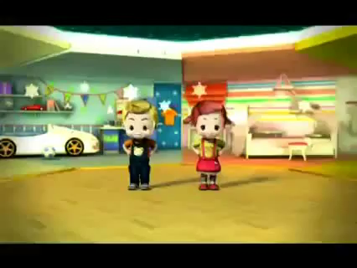


Slide 2


Homework
Перевірка домашнього завдання

Slide 3


Slide 4

Тема уроку:
« School Things »
Шкільне приладдя

Slide 5
Wh
[W]

Slide 6

Why do you cry Willy?
Why do you cry?
Why Willy?
Why Willy?
Why Willy?
Why?

Slide 7
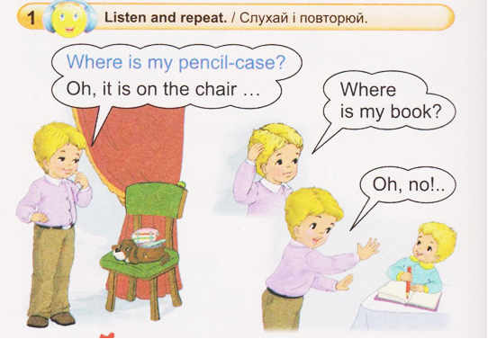
Робота з підручником
Where is my … ?

Slide 8
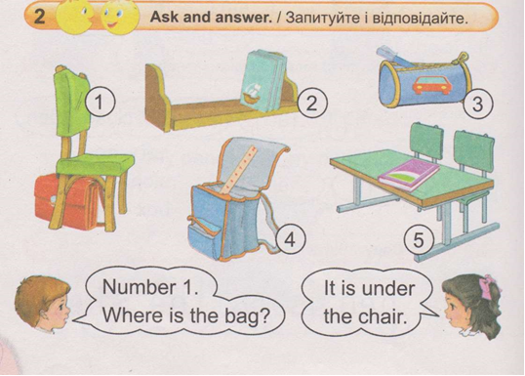
Робота з підручником
Where is my … ?

Slide 9


Slide 10

Робота з підручником

Slide 11

Робота у зошиті

Slide 12

Where is the …?
Notes:
Where is the …?

Slide 13


